Slide 1
5-2. 오존층의 역할과 파괴
5-2-1. 오존층의 형성
생물의 출현 → 자유 산소 집적 → 오존층 형성
자유 산소의 역할
호기성 생물의 출현
오존층 형성

Slide 2
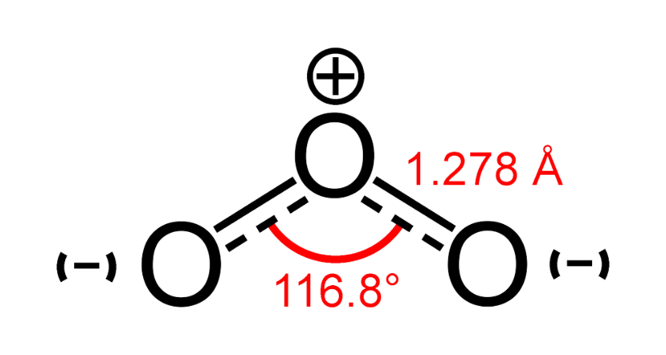
오존: O3
N. N. Greenwood and A. Earnshaw (1997) Chemistry of the Elements
https://commons.wikimedia.org/wiki/File:Ozone-1,3-dipole.png
오존
성층권 오존(stratosphere ozone) – 오존층 오존
대류권 오존(troposphere ozone) – 도시 오존(urban ozone)

Slide 3
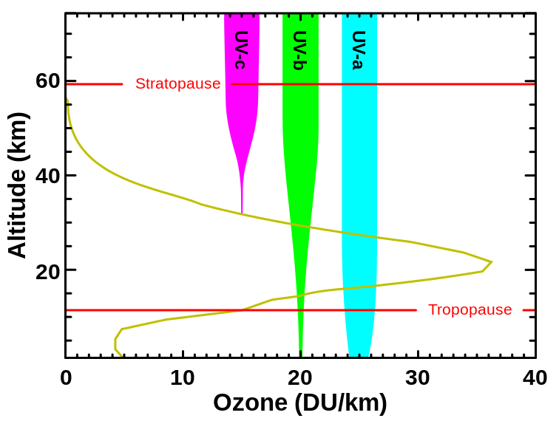
고도에 따른 오존의 함량 변화와 자외선 흡수량
https://commons.wikimedia.org/wiki/File:Ozone_altitude_UV_graph.svg

Slide 4
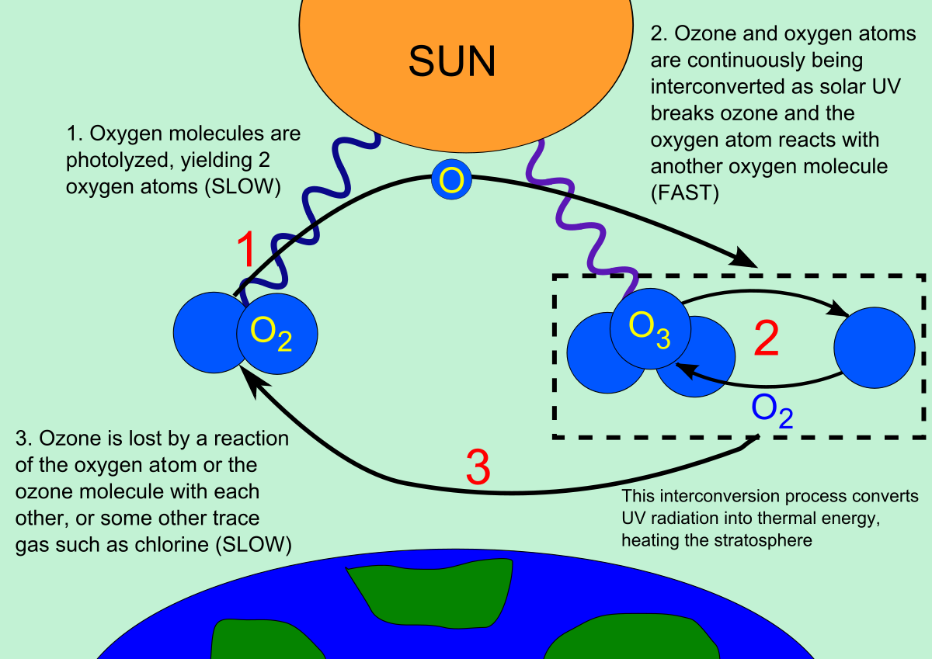
오존 형성 반응
태양
O₂ + 자외선 → 2 O
O +O₂ + M → O₃ + M
O₃ + 자외선 → O₂ + O
O₃ + O → 2O₂
Notes:
번호를 제외하고 모든 설명 지움

Slide 5
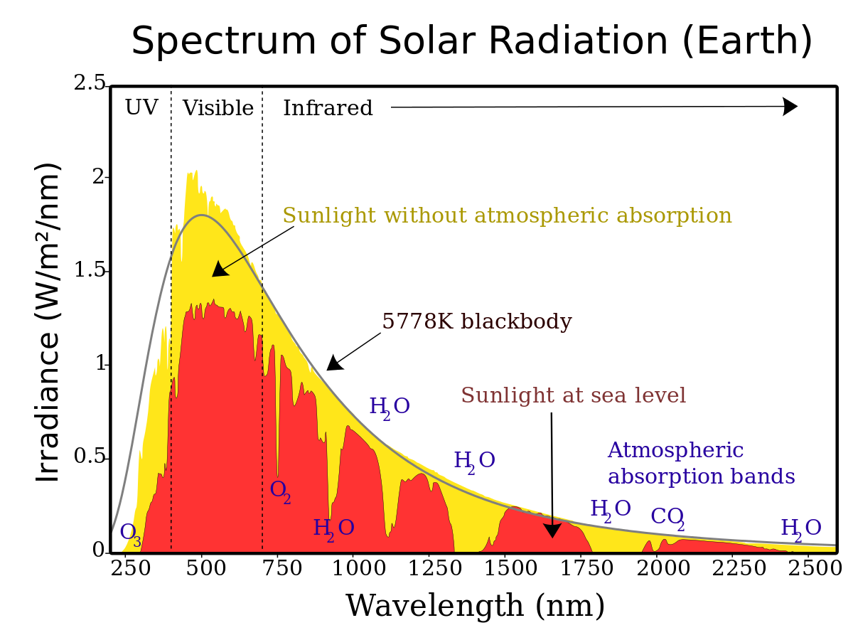
태양광 스펙트럼
자외선
가시광선
적외선
대기에 의한 흡수 전 태양광
흑체
발광량
해수면에서의 태양광
대기 흡수 밴드
파장
https://commons.wikimedia.org/wiki/File:Solar_spectrum_en.svg

Slide 6
자외선 | 자외선 a | 400-316 nm
 | 자외선 b | 315-281 nm
 | 자외선 c | 280-100 nm

Slide 7
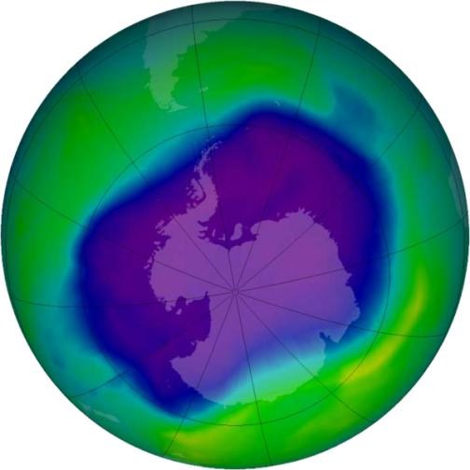
2006년 9월 21일부터 30일까지 위성에 의해 관측된 오존 농도를 바탕으로 작성된 남극 상공의 오존 구멍
http://www.nasa.gov/vision/earth/lookingatearth/ozone_record.html

Slide 8
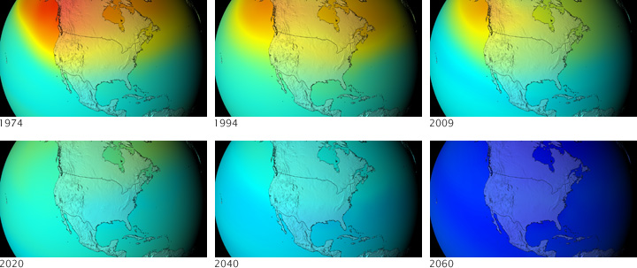
CFC의 배출에 대한 규제가 전혀 이루어지지 않을 경우, 대기 중 오존 농도가 어떻게 될지를 보여주는 모의 실험 결과
https://earthobservatory.nasa.gov/IOTD/view.php?id=38685

